Slide 1
E•CUN
TU PLATAFORMA
DE GOBIERNO DIGITAL

Slide 2
e-Cun: Plataforma de Gobierno Digital

Slide 3
RUTA DE IMPLEMENTACIÓN e-Cun.

Slide 4
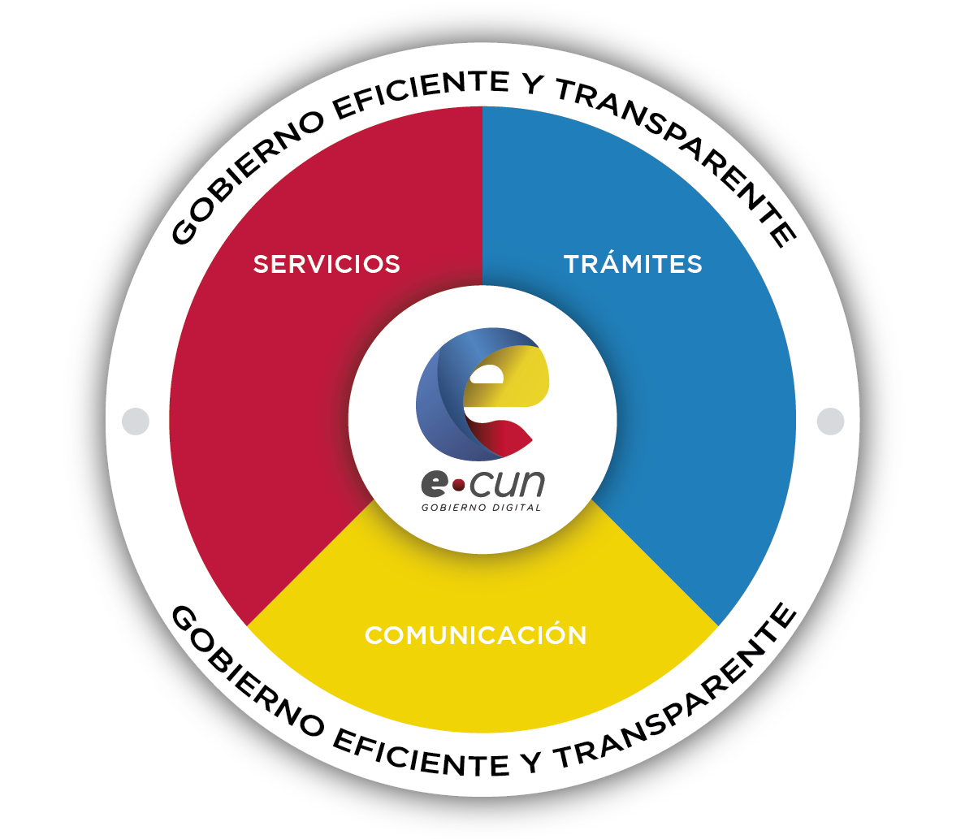
MODELO e-Cun: GOBIERNO DIGITAL

Slide 5
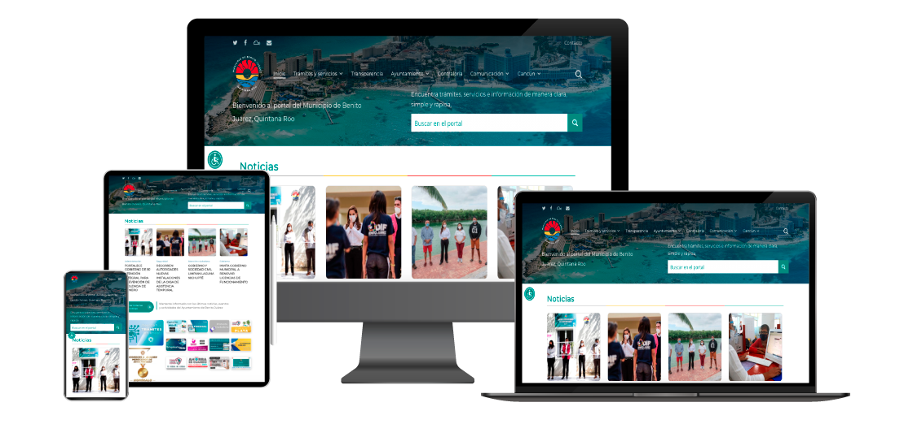
e-Cun
Es la Plataforma de Gobierno Digital que ofrece un catálogo de trámites y servicios para los ciudadanos en 3 ejes:
• TRÁMITES EN LÍNEA
• SERVICIOS PÚBLICOS A LA
CIUDADANÍA
• NOTICIAS Y AVISOS OFICIALES
PARA LA CIUDADANÍA

Slide 6
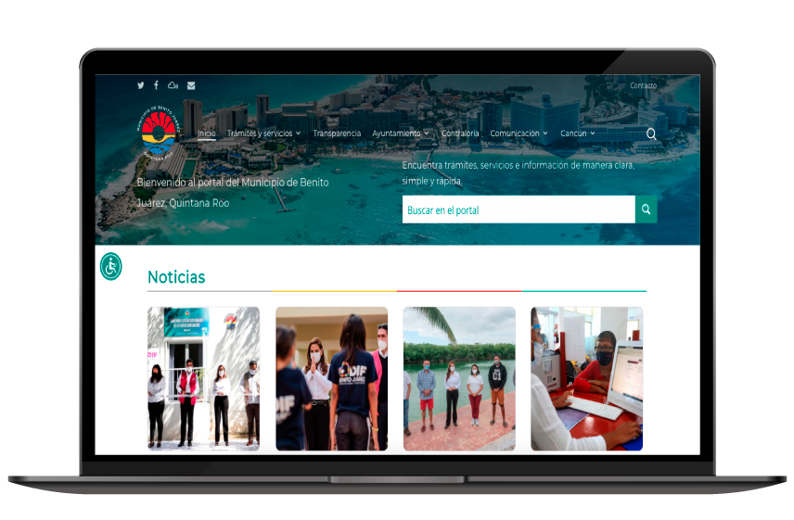
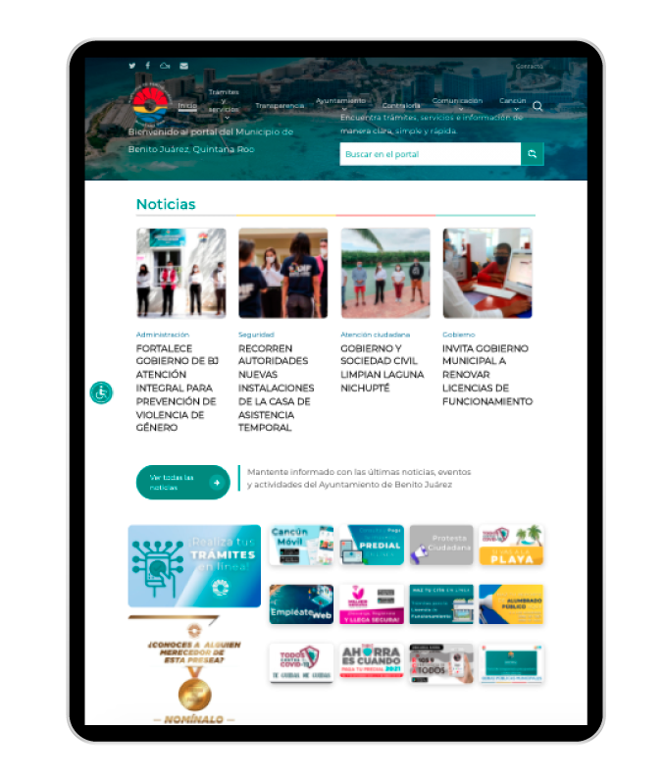
ACCESO A LA PLATAFORMA
Puede ser a través de 2 vías
^{DISPONIBLE EN:}

Slide 7
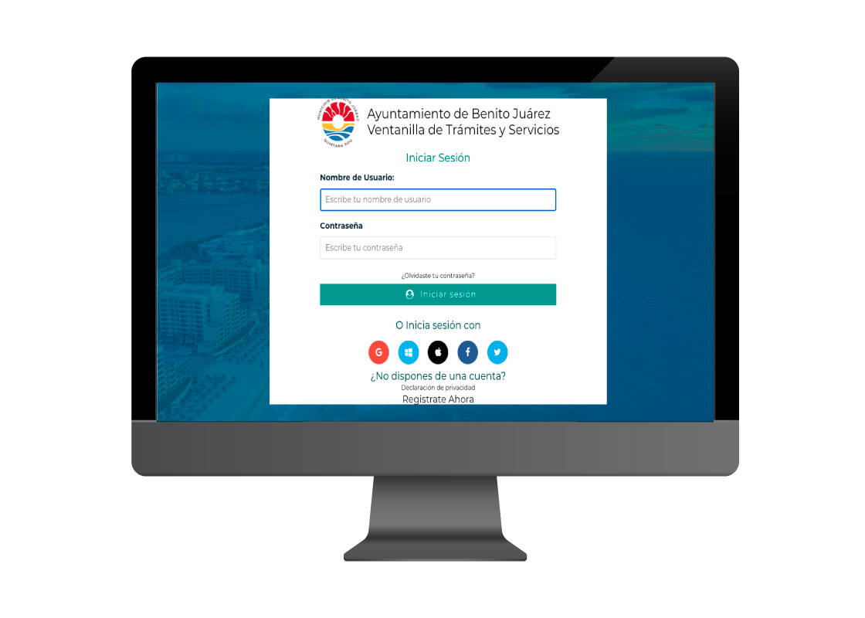
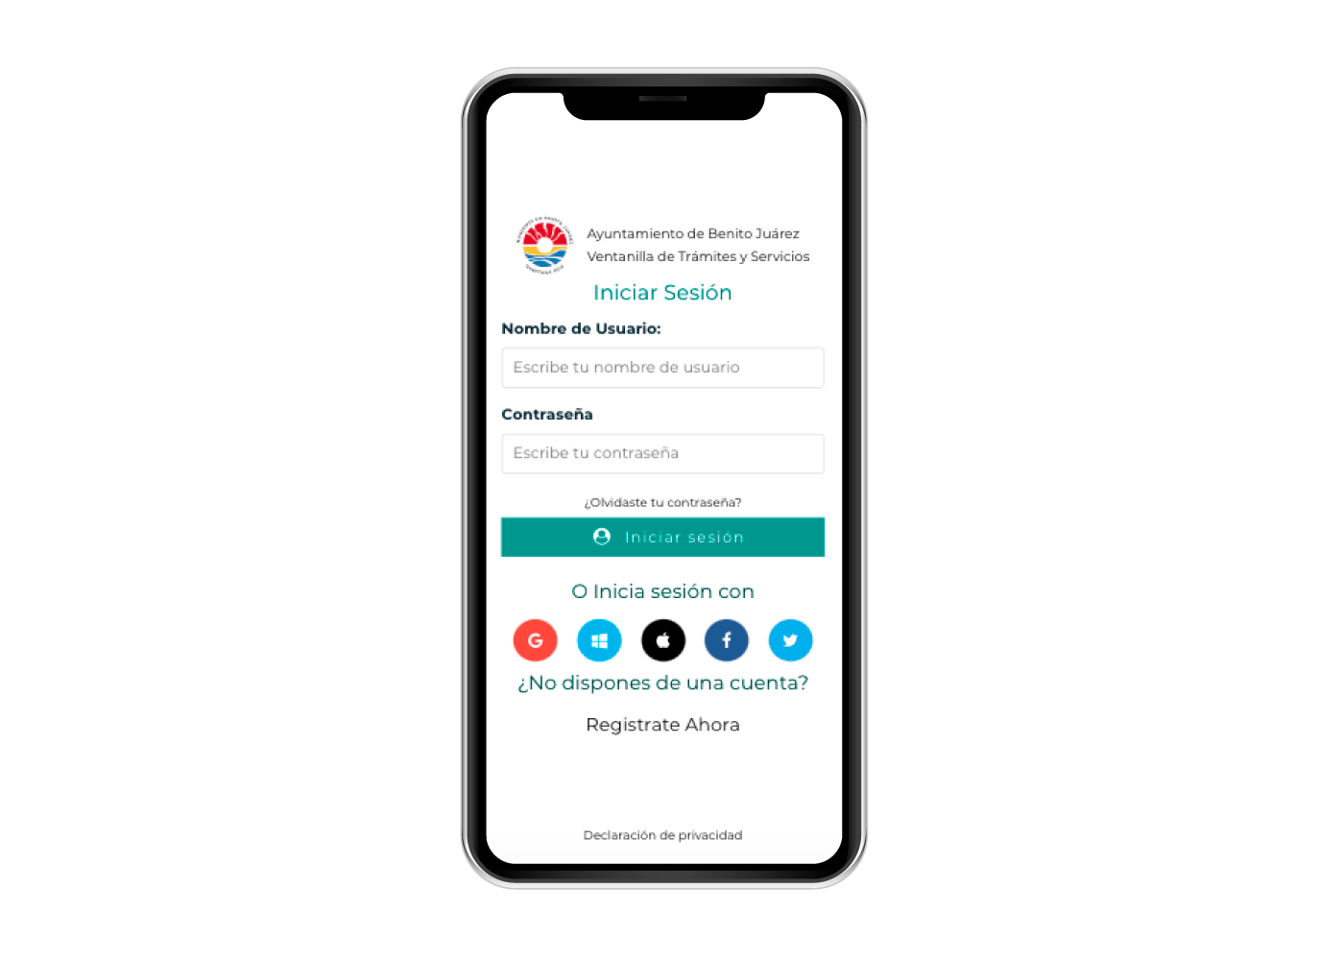
PARA ACCEDER A TRÁMITES Y SERVICIOS.
Te puedes registrar creando un usuario y contraseña (por la web o en la app) o ingresar vía validación de terceros:
•Facebook •Apple ID •Microsoft •Gmail •Twitter
La plataforma te da acceso a los diferentes
trámites y servicios que ofrece e•Cun.

Slide 8
VENTAJAS DE LA PLATAFORMA
Realizar trámites desde la comodidad del hogar,
oficina o a través de dispositivos móviles.
Eliminar viejas prácticas de gestores y corrupción.
Ubicarte con geolocalización para reportes ciudadanos o alertas de genero.
Los pagos en línea se reflejan al momento.
Te permite generar un comprobante fiscal.

Slide 9
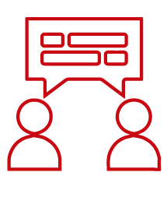
VENTAJAS DE LA PLATAFORMA
Comunicación y enlace directo con la oficina de presidencia.
Descarga de líneas de captura para pagos de trámites en bancos.
Sistema inclusivo para personas con discapacidad auditiva y visual.
Consulta calendarios de eventos deportivos, sociales y culturales.
Consulta de información oficial sobre la contigencia.

Slide 10
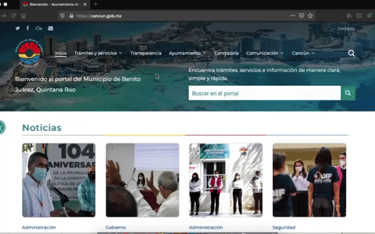
TRÁMITES Y SERVICIOS EN LA WEB:
• Pago de Predial • Pago del ISABI
• Permiso temporal para evento especial en la vía pública.
• Anuencia de Protección Civil primera vez, mediano y alto riesgo.
• Cambio de uso de suelo • Cambio de propietario.
• Tramite de carta de no inhabilitación para funcionarios públicos.

Slide 11
SEGURIDAD
SE APLICAN LOS MÁXIMOS PROTOCOLOS DE SEGURIDAD INFORMATICA:
• Cifrado de información https en toda la plataforma.
• Cifrado de información en almacenamiento.
• Tokens de seguridad para inicios de sesión e intercambio de información
(tipo banco).
• Arquitectura orientada a micro-servicios con estándares tecnológicos en manejo de datos.
• Almacenamiento de información bajo cifrado encriptado.

Slide 12
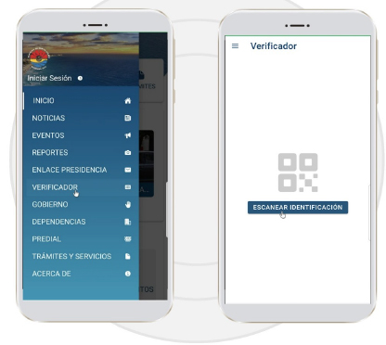
VERIFICADOR DE SERVIDORES PÚBLICOS
Combatir la corrupcion a través del identificador de servidores públicos, como parte de una campaña y acción permanente.

Slide 13
DESCARGA DE APLICACIÓNES
App Móvil en la cual se conecta con el C5 para denuncias sobre violencia hacia la mujer o algún otro sector vulnerable, ofrece acompañamiento y es una herramienta tecnológica de uso sencillo y efectivo.

Slide 14
EMPLÉATE WEB
Enlace de vacantes laborales en coordinación con cámaras, asociaciones y empresas privadas de Cancún, además de ser un canal de oferta de servicios de trabajadores con oficios varios como: Plomeros, Electricistas, Carpinteros, etc.

Slide 15
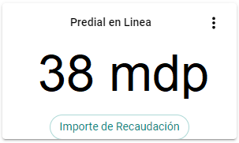
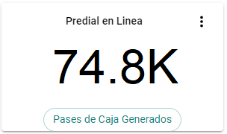
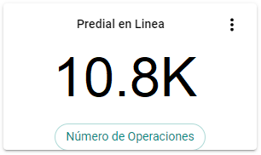
ESTADÍSTICAS OPERATIVAS
1er. TRIMESTRE 2021.

Slide 16
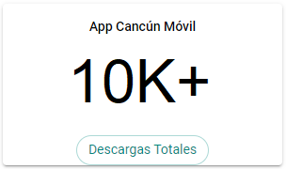
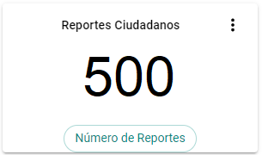
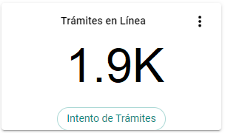
ESTADÍSTICAS OPERATIVAS
1er. TRIMESTRE 2021.

Slide 17
E•CUN
TU PLATAFORMA
DE GOBIERNO DIGITAL.
GRACIAS.

